Slide 1
UT.8 Comprensión del lenguaje natural.

Slide 2
Bloques de la UT8:
Comprensión del lenguaje natural.
IA discriminativa
NLU - Intención
NLU - Tokenización
NLU - Embeddings
NLU- Estructura
Arquitectura
Ejercicios
Laboratorio 1

Slide 3
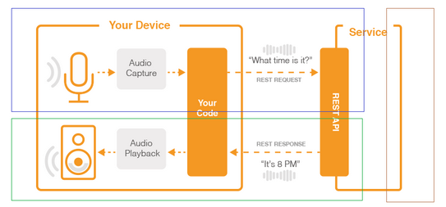
Comprensión del lenguaje natural.
Recordatorio de arquitectura

Slide 4
Comprensión del lenguaje natural.
La comprensión del lenguaje natural es una rama de la inteligencia artificial que utiliza software para comprender la entrada en forma de oraciones usando texto o habla.
NLU (Natural Language Understanding) permite la interacción persona-computadora. Es la comprensión del lenguaje humano como el inglés, el español y el francés, por ejemplo, lo que permite a los móviles u ordenadores comprender comandos sin sintaxis de lenguajes de programación.

Slide 5
Comprensión del lenguaje natural.
En este tema y el siguiente veremos cómo realizar una compresión de textos y a partir de esta poder realizar una respuesta óptima.

Slide 6
Comprensión del lenguaje natural.
Gestión de retardo: Añadimos una nueva capa de computación, por lo que tenemos una nueva variable de retardo:
Internet usuario.
Ubicación usuario.
Computación TTS.
Computación ASR.
Computación NLU.
Recordar que uno de los mayores retos es que tiene que ser en tiempo real la comunicación con el humano.
Notes:
Requisitos de la banda del usuario
Ver donde está el data centerdel usuario. Verificar que no hay problema de protección de datos
Tiempos de computación lineales, no incluir bucles dentro de bucles.Depuración de algoritmos para ir lo más rápidamente posible

Slide 7
Comprensión del lenguaje natural.
NLU analiza los datos para determinar su significado utilizando algoritmos para reducir el habla humana a un ontología estructurada — a modelo de datos que consiste en semántica y definiciones pragmáticas. Dos conceptos fundamentales de NLU son la intención y el reconocimiento de entidades.

Slide 8
Comprensión del lenguaje natural.
El reconocimiento de intenciones es el proceso de identificar el sentimiento del usuario en el texto de entrada y determinar su objetivo. Es la primera y más importante parte de NLU porque establece el significado del texto.
El reconocimiento de entidades es un tipo específico de NLU que se enfoca en identificar las entidades en un mensaje y luego extraer la información más importante sobre esas entidades. Hay dos tipos de entidades: entidades nombradas y entidades numéricas. Las entidades nombradas se agrupan en categorías, como personas, empresas y ubicaciones. Las entidades numéricas se reconocen como números, monedas y porcentajes.

Slide 9
Comprensión del lenguaje natural.
Aplicaciones IVR y enrutamiento de mensajes:
Respuesta de Voz Interactiva (IVR) se utiliza para autoservicio y enrutamiento de llamadas.
Las primeras iteraciones fueron basadas en sistemas expertos.
Hoy en día predomina los modelos cognitivos. El sistema procesa la voz del usuario, convierte las palabras en texto y luego analiza la estructura gramatical de la oración para determinar la probable intención de la persona que llama.
Notes:
Aplicaciones de compresión del lenguaje de natural
Buscamos intención y entidades clave para ejecutar la orden

Slide 10
Comprensión del lenguaje natural.
Aplicaciones de atención al cliente y servicio a través de asistentes personales inteligentes:
NLU es la tecnología detrás de los chatbots.
Tiene distintas capas de diferentes procesos en la tecnología NLU, como extracción de características y clasificación, vinculación de entidades y conocimiento administrativo.

Slide 11
Comprensión del lenguaje natural.
En temas anteriores hemos analizado cómo funcionan los IVR telefónicos y los asistentes virtuales.
En ambos casos se obtienen grandes ventajas sobre modelos tradicionales:
Utilización 7x24 con tiempos de respuesta inmediatos.
Tiempos de resolución muy bajos en casos cotidianos.
Gestión de RRHH.
Automatización de procesos.
Notes:
Se intenta resolver más del 70% , el resto se tiene que pasar a agente humano. El BOT necesita un mantenimiento… y es caro, a veces no están disponibles todas la hora
Hay que tener una buena automatización de procesos antes de abordar un bot

Slide 12
2. IA discriminativa.
Amazon Lex V2 es un servicio de AWS para crear interfaces de conversación para aplicaciones que usen voz y texto.
Proporciona la amplia funcionalidad y flexibilidad de la comprensión del lenguaje natural (NLU) y el reconocimiento automático de voz (ASR).
La comprensión del lenguaje natural y el reconocimiento de voz son algunos de los problemas principales que deben resolver las ciencias computacionales, lo que requiere entrenar sofisticados algoritmos de aprendizaje profundo con enormes cantidades de datos e infraestructura.

Slide 13
2. IA discriminativa.
En la UT5 vimos como funcionaba Alexa a nivel de infraestructura y funcional.
Con lo aprendido hasta el momento ya podemos analizar los elementos TTS, ASR y NLU, los flujos entre estos y variables de entrada / salida.
Vamos a ver un ejemplo en la siguiente diapositiva.

Slide 14
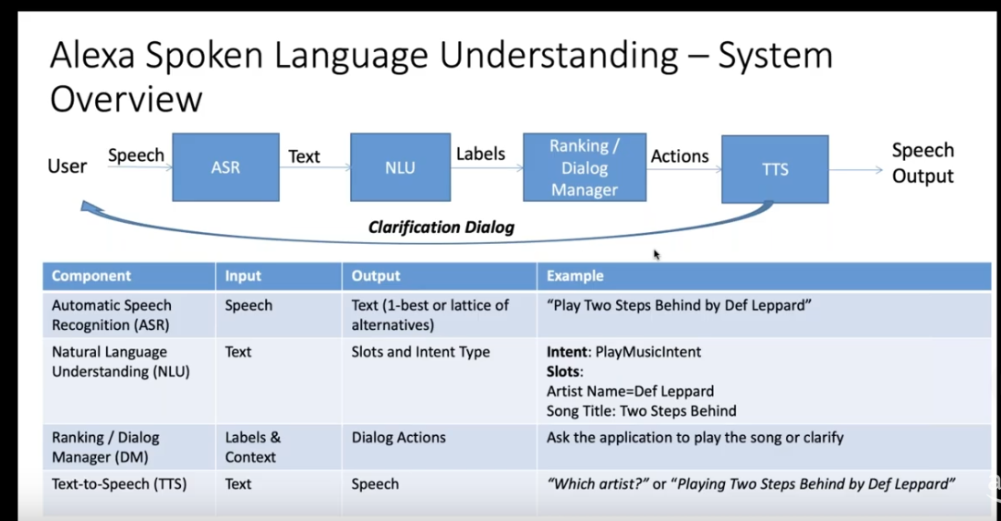
2. IA discriminativa.

Slide 15
2. Introducción a AWS Lex v2. Alexa
EJ1: Indicar el siguiente flujo en Alexa ¿ Qué tiempo hace en Valencia ?
Componente | Entrada | Salida | Ejemplo

Slide 16
2. Introducción a AWS Lex v2. Alexa
EJ2: Indicar el siguiente flujo en Alexa ¿ Cuáles son las noticias del día ?
Componente | Entrada | Salida | Ejemplo

Slide 17
2. Introducción a AWS Lex v2. Alexa
EJ3: Indicar el siguiente flujo en Alexa ¿ Pon una alarma para las 7 de la mañana ?
Componente | Entrada | Salida | Ejemplo

Slide 18
3. Estructura NLU - Intención
En un sistema de Natural Language Understanding (NLU), una intención es una representación estructurada de la acción o significado subyacente que un usuario quiere expresar en su consulta o enunciado.
Una intención (o "intent" en inglés) representa la meta del usuario al formular una consulta en lenguaje natural. Los modelos de NLU identifican la intención para poder dar una respuesta o ejecutar una acción adecuada.

Slide 19
3. NLU - Intención
Si un usuario escribe en un chatbot:
"¿Cuánto cuesta el envío?"
Intención: Consultar_Costo_Envio
"Quiero pedir una pizza grande con pepperoni"
Intención: Realizar_Pedido
"Necesito cambiar la dirección de entrega"
Intención: Actualizar_Direccion
Cada una de estas intenciones guía al sistema para proporcionar una respuesta o ejecutar una acción.

Slide 20
3. NLU - Intención
Proceso de Identificación de Intenciones
Tokenización: Se divide el texto en palabras o frases clave.
Embeddings/Vectorización: Se convierte el texto en representaciones numéricas para su análisis.
Clasificación: Se usa un modelo de machine learning (SVM, redes neuronales, transformers) para asignar la intención más probable.

Slide 21
4. NLU - Embeddings
Tokenización: Ejemplo de tokenización chatgpt
https://platform.openai.com/tokenizer?utm_source=chatgpt.com

Slide 22
5. NLU - Embeddings
Ejemplo: “inteligencia artificial evoluciona rapidamente”
Tokenización:
Token ID:
Vectorización (Embeddings):
IDs → Vectores ([0.21, -0.45, ..., 0.12]).

Slide 23
6. NLU - Estructura
En plataformas como Dialogflow, Rasa, Lex o LUIS, una intención suele estar compuesta por:
Utterances.
Entidades.
Slots
Acciones o Respuestas.

Slide 24
6. NLU - Estructura
Utterances (Frases de ejemplo):
Son los ejemplos de cómo los usuarios podrían expresar una intención.
Ejemplo para la intención Reservar_Hotel:
"Quiero reservar una habitación en Madrid."
"Necesito un hotel para mañana."
"Reserva un cuarto doble el próximo lunes."

Slide 25
6. NLU - Estructura
Entidades:
Son los datos específicos extraídos de la frase que son relevantes para completar la acción.
Ejemplo para Reservar_Hotel:
Entidades:
ubicación: Madrid, Barcelona.
fecha: mañana, próximo lunes.
tipo_habitación: habitación doble, suite.

Slide 26
6. NLU - Estructura
Slots: Son los "contenedores" que se llenan con valores de las entidades extraídas durante una interacción. Permiten almacenar y completar la información necesaria para realizar una acción.
Ejemplo para Reservar_Hotel:
Slots a rellenar:
ubicación (Madrid, Barcelona, etc.)
fecha (mañana, próximo lunes, etc.)
tipo_habitación (doble, suite, etc.)

Slide 27
6. NLU - Estructura
Acciones o Respuestas:
Son las tareas que el sistema debe realizar después de identificar la intención y completar los slots.
Ejemplo para Reservar_Hotel:
Enviar los datos de la reserva a una API.
Confirmar la reserva al usuario: "Tu habitación doble en Madrid ha sido reservada para el próximo lunes."

Slide 28
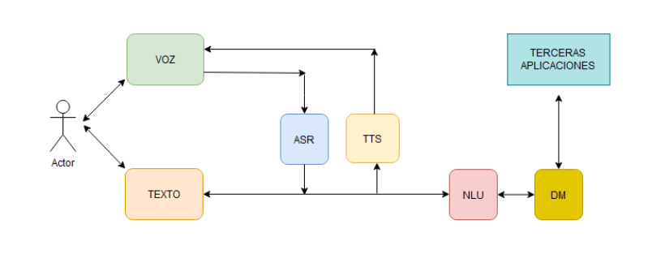
7. Arquitectura

Slide 29
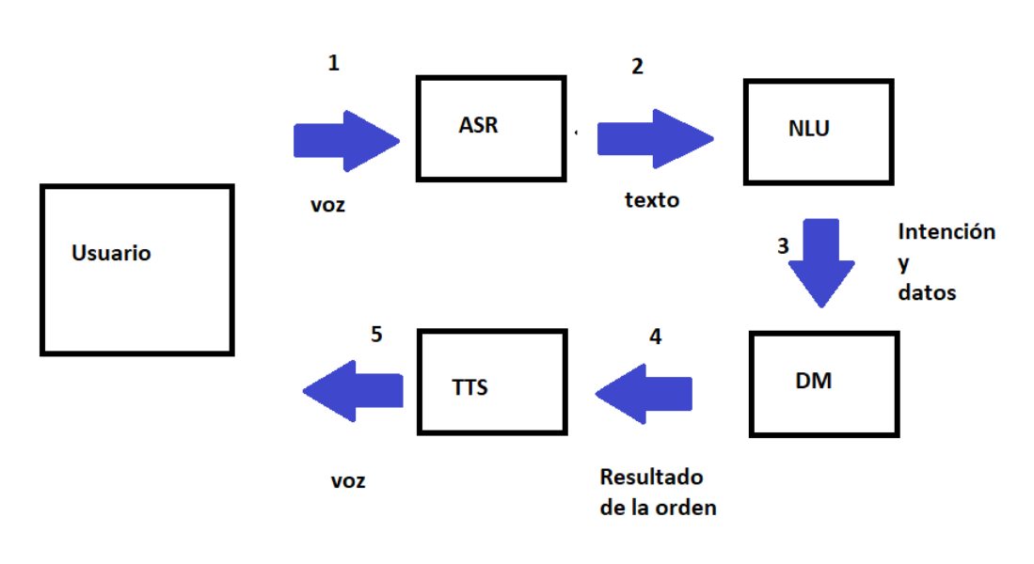
7. Arquitectura

Slide 30
7. Arquitectura

Slide 31
2. Introducción a AWS Lex v2. Alexa
EJ1: Indicar el siguiente flujo en Alexa ¿ Qué tiempo hace en Valencia ?
Componente | Entrada | Salida | Ejemplo

Slide 32
2. Introducción a AWS Lex v2. Alexa
EJ2: Indicar el siguiente flujo en Alexa ¿ Cuáles son las noticias del día ?
Componente | Entrada | Salida | Ejemplo

Slide 33
2. Introducción a AWS Lex v2. Alexa
EJ3: Indicar el siguiente flujo en Alexa ¿ Pon una alarma para las 7 de la mañana ?
Componente | Entrada | Salida | Ejemplo

